Slide 1
La socialisation
Atelier : du programme à la construction de séquence
Comment devenons-nous des acteurs sociaux ?
Comment la socialisation contribue-t-elle à expliquer les différences de comportement des individus ?
Groupe des formateurs de SES de l’Académie d’Orléans-Tours – La socialisation – mercredi 16 mars 2022

Slide 2
Le thème de la socialisation dans les programmes du lycée,
un thème récurrent…
… mais penser l’articulation seconde / première / terminale.
Comment fait-on société ? Comment la société « forme et transforme » les individus ? (M. Darmon)
=> Envisager la socialisation comme une façon de « faire société » (Classe de seconde : Comment devenons-nous des acteurs sociaux ?)
=> Envisager la diversité des modalités, des temporalités et des effets de la socialisation (Classe de première : Comment la socialisation contribue-t-elle à expliquer les différences de comportement des individus ?)

Slide 3
Le thème de la socialisation dans les programmes du lycée,
un thème récurrent…
« Il s'agit […] d'une sociologie de la socialisation qui étudie les traces dispositionnelles laissées par les expériences sociales et la manière dont ces dispositions à sentir, à croire et à agir sont déclenchées (ou mises en veille) dans des contextes d'action variés ».
Bernard Lahire, L'esprit sociologique, La Découverte, coll. « La Découverte/Poche », 2007.
⁞ … la socialisation n’est donc plus seulement envisagée comme une façon de « faire société ». Cette approche est trop globalisante, déterministe et uniforme : chacun aurait intériorisé un modèle d’actions et n’aurait plus qu’à le reproduire tel quel face à telle ou telle situation.
⁞ …Une actualisation scientifique importante qui invite à :
Se centrer davantage sur « la fabrique des individus » et non sur « la fabrique de l’individu ».
Intégrer les apports de la sociologie dispositionnaliste (et contextualiste) des socialisations en s’intéressant aux multiples interactions et à la diversité des contextes (historique, social, lieu d’habitat) qui sont à l’origine de différences de comportements, de préférences et d’aspirations
Fermer
« […] on peut dire que la socialisation est le processus par lequel un être biologique est transformé, sous l’effet des multiples interactions qu’il entretient dès sa naissance avec d’autres individus et avec tout un monde matériel issu de l’histoire, en un être social adapté à un univers sociohistorique déterminé. »
Bernard Lahire, La fabrication sociale des individus : cadres, modalités, temps et effets de socialisation, Dans les plis singuliers du social, 2013.
Fermer

Slide 4
Le thème de la socialisation dans les programmes du lycée,
un thème récurrent…
…Classe de seconde : Comment devenons-nous des acteurs sociaux ?
Questionnements | Objectifs d’apprentissage
Comment devenons-nous des acteurs sociaux ? | Savoir que la socialisation est un processus. Être capable d’illustrer la pluralité des instances de socialisation et connaître le rôle spécifique de la famille, de l’école, des médias et du groupe des pairs dans le processus de socialisation des enfants et des jeunes. Savoir illustrer le caractère différencié des processus de socialisation en fonction du milieu social, du genre.

Slide 5
Le thème de la socialisation dans les programmes du lycée,
un thème récurrent…
…Classe de seconde : Comment devenons-nous des acteurs sociaux ?
Objectif d’ensemble du chapitre : comprendre la socialisation comme « la façon
dont la société forme et transforme les individus » (définition de M. Darmon)
=> mettre à jour les mécanismes à l’origine de la construction sociale des individus.
⁞ Définir la socialisation et savoir que c’est un processus. Elle se produit lors des interactions avec l’environnement => l’individu est actif dans le processus de socialisation.
⁞ Mettre en évidence les différents processus à l’œuvre (inculcation, intériorisation, identification et interaction avec l’environnement social) à travers le rôle de la famille, de l’école, des médias et des groupes de pairs.

Slide 6
Le thème de la socialisation dans les programmes du lycée,
un thème récurrent…
…Classe de seconde : Comment devenons-nous des acteurs sociaux ?
Objectif d’ensemble du chapitre : comprendre la socialisation comme « la façon
dont la société forme et transforme les individus » (définition de M. Darmon)
=> mettre à jour les mécanismes à l’origine de la construction sociale des individus.
⁞ Présenter les grands principes de variation des socialisations qui contribuent à la formation et à la transformation des individus : caractère différencié des processus de socialisation en fonction du milieu social et du genre => mise en évidence de certaines régularités statistiques permet par exemple de distinguer des habitudes alimentaires, des pratiques culturelles et sportives différentes selon le milieu social, le sexe.

Slide 7
Le thème de la socialisation dans les programmes du lycée,
un thème récurrent…
…Classe de première : Comment la socialisation contribue-t-elle à expliquer les différences de comportement des individus ?
Questionnements | Objectifs d’apprentissage
Comment la socialisation contribue-t-elle à expliquer les différences de comportement des individus ? | Comprendre comment les individus expérimentent et intériorisent des façons d’agir, de penser et d’anticiper l’avenir qui sont socialement situées et qui sont à l’origine de différences de comportements, de préférences et d’aspirations. Comprendre comment la diversité des configurations familiales modifie les conditions de la socialisation des enfants et des adolescents. Comprendre qu’il existe des socialisations secondaires (professionnelle, conjugale, politique) à la suite de la socialisation primaire. Comprendre que la pluralité des influences socialisatrices peut être à l’origine de trajectoires individuelles improbables.

Slide 8
Le thème de la socialisation dans les programmes du lycée,
un thème récurrent…
…Classe de première : Comment la socialisation contribue-t-elle à expliquer les différences de comportement des individus ?
Objectif d’ensemble du chapitre : Envisager la diversité des modalités, des temporalités et des effets de la socialisation
⁞ Rompre avec une conception trop homogène et unifiée des processus de socialisation => resserrer la focale sociologique sur l’individu par une analyse plus microsociologique.
⁞ Envisager les formes de pluralité et de variations qui sont à l’œuvre lors des processus de socialisation => mettre en évidence les multiples sources de variation des processus.
⁞ Rendre compte des cas atypiques en mettant à jour des différences « secondaires » de socialisation entre des familles « équivalentes » d’un point de vue statistique.

Slide 9
Une activité pour introduire le chapitre sur la socialisation :
interroger le lien entre le social et le biologique
« Les femmes seraient « naturellement » bavardes et incapables de lire une carte routière, alors que les hommes seraient plus doués pour les mathématiques et la compétition. Comment expliquer ces différences ? Existe-t-il dans le cerveau des structures propres à chaque sexe ? Ces questions fondamentales – qu’est-ce qui nous fait homme ou femme ? – nous renvoient au perpétuel débat sur la part de nature et de culture dans nos comportements. […]
Le petit d’homme vient au monde avec un cerveau largement inachevé. Il possède certes un stock de neurones – 100 milliards ! –, mais les voies nerveuses par lesquelles ces neurones se connectent entre eux sont encore peu nombreuses : on estime que 10 % de ces connexions, appelées synapses, sont présentes à la naissance, les 90 % restantes devant se mettre en place progressivement tout au long de la vie. Ainsi, au cours de son développement, le cerveau intègre les influences de l’environnement, de la famille, de la société, de la culture. Même si gènes et hormones orientent le développement embryonnaire, influencent l’évolution des organes, y compris du cerveau, les circuits neuronaux sont essentiellement construits au gré de notre histoire personnelle. »
Catherine Vidal, « « Le cerveau a-t-il un sexe ? » », L'école des parents, 2011/6 (N°593), pages 26 à 27 (https://www.cairn.info/revue-l-ecole-des-parents-2011-6-page-26.htm).

Slide 10
Une activité pour introduire le chapitre sur la socialisation :
interroger le lien entre le social et le biologique
⁞ Objectifs de l’activité :
Savoirs :
- Distinguer inné et acquis
- Introduire la notion de « socialisation »
Savoir-faire :
- Construction d’une argumentation
⁞ Organisation de l’activité :
1ère étape : Repérer la structure d’un texte et ses arguments
2ème étape : Reformuler pour comprendre
3ème étape : Faire une synthèse en appliquant la méthode de l’argumentation : Peut-on dire que les différences observées dans le fonctionnement du cerveau entre les hommes et les femmes sont innées ?

Slide 11
1er item - Comprendre comment les individus expérimentent et intériorisent des façons d’agir, de penser et d’anticiper l’avenir qui sont socialement situées et qui sont à l’origine de différences de comportements, de préférences et d’aspirations.
Objectif : approfondir les acquis de la classe de seconde en étudiant les modalités et les effets du processus de socialisation
⁞ Comprendre que les façons d’agir, de penser et d’anticiper l’avenir acquises au cours des processus de socialisation sont socialement situées (Ex. : aspirations et choix d’orientation selon l’origine sociale et selon le sexe, pratiques de loisirs)…
⁞ … et sont à l’origine de différences de comportements, de préférences et d’aspirations.
=> Mettre en évidence les processus qui sont à l’œuvre (comment la socialisation s’opère-t-elle ?) et les effets de cette socialisation (qu’est-ce qui est intériorisé par l’individu socialisé ?)

Slide 12
1er item - Références possibles
Muriel Darmon, « La socialisation, entre famille et école », Sociétés et représentations n°11, février 2001.
Muriel Darmon et le concept de socialisation, ses.ens-lyon.fr.
Christine Mennesson, Julien Bertrand et Martine Court, « Forger sa volonté ou s’exprimer : les usages socialement différenciés des pratiques physiques et sportives enfantines », Sociologie, 2016/4 Vol. 7.
Marie Cartier, Isabelle Coutant, Olivier Masclet et Yasmine Siblot, « Jeunes des pavillons. Entre-soi dans les lotissements et avenir social incertain », Agora débats/jeunesses, 2009/3, n°53.
Christine Détrez, « Il était une fois le corps…la construction biologique du corps dans les encyclopédies pour enfants », Sociétés contemporaines, 2005/3, n°59-60.
Christine Détrez : "Il était une fois le corps...", Conférence sur ses.ens-lyon.fr.
Manuel Schotté, « Les possibles corporels : support biologique, déterminations sociales‪ », Revue européenne des sciences sociales, 2016, pages 201 à 220.
Enfants sauvages / Regards ethnographiques / Pratiques culturelles et sportives / Répartition des tâches domestiques / Métiers selon le sexe / Choix des études / etc.

Slide 13
Introduction : L’enfant sauvage => lien entre le biologique (inné) et le social (acquis).
Penser à la sociologie du sport :
- Loïc Wacquant, « L'habitus comme objet et méthode d'investigation - Retour sur la fabrique du boxeur », Actes de la recherche en sciences sociales 2010/4 (n°184).
- Loïc Wacquant, « Corps et âme, carnets ethnographiques d’un apprenti boxeur », Éditions Agone, 2001 (un exemple de la méthodologie de l’observation participante).
Emprunter aux neurosciences :
- Catherine Vidal (sous la direction), « Féminin Masculin, Mythes et idéologies », Belin, 2015.
- Dorothée Benoit-Browaeys, Catherine Vidal, « Cerveau, sexe et pouvoir », Belin, 2015.
- Catherine Vidal, « Le cerveau a-t-il un sexe ? », Conférence (2018) disponible sur France culture. Autres conférences sur France culture.
Martine Court, « Corps de filles, corps de garçons : une construction sociale », La dispute, 2010. (Fiche de lecture)

Slide 14
2ème item - Comprendre comment la diversité des configurations familiales modifie les conditions de la socialisation des enfants et des adolescents
Objectif : Mettre en évidence les effets de la diversité des configurations familiales sur la socialisation des enfants et des adolescents
⁞ L'action socialisatrice de la famille n'agit pas comme un tout, car la famille ne se réduit pas au couple parental. La fratrie ou le reste de la parenté peuvent à cet égard être considérés comme des instances de socialisation.
⁞ Le couple parental n'est pas nécessairement un tout unifié ; les parents peuvent provenir de milieux différents et ne pas transmettre les mêmes normes et dispositions.
⁞ La structure familiale (famille recomposée, monoparentale, etc.) joue également un rôle.
⁞ Derrière cette diversification des configurations familiales, on retrouve une diversification des ressources familiales

Slide 15
2ème item - Comprendre comment la diversité des configurations familiales modifie les conditions de la socialisation des enfants et des adolescents
Objectif : Mettre en évidence les effets de la diversité des configurations familiales sur la socialisation des enfants et des adolescents
=> L'enfant est entouré de personnes qui représentent des principes de socialisation divers voire opposés => les situations familiales où se déploient des principes de socialisation divergents paraissent plus probables que des configurations homogènes productrices d'habitus familiaux cohérents.

Slide 16
2ème item - Comprendre comment la diversité des configurations familiales modifie les conditions de la socialisation des enfants et des adolescents
Dans Tableaux de familles, Bernard Lahire décrit la diversité des configurations familiales à travers cinq thèmes :
- Les formes familiales de la culture écrite
- Les conditions et les dispositions économiques
- L’ordre moral domestique
- Les formes d’exercice de l’autorité familiale
- Les modes familiaux d’investissement pédagogique.

Slide 17
2ème item - Comprendre comment la diversité des configurations familiales modifie les conditions de la socialisation des enfants et des adolescents
⁞ Illustrations :
Utiliser « Tableaux de famille. Heurs et malheurs scolaires en milieux populaires » de Bernard Lahire pour expliquer le fait qu'une partie de ceux qui ont la plus grande probabilité de redoublement à l'école élémentaire peut échapper à ce risque et même, dans certains cas singuliers particulièrement intéressants, occuper les meilleures places dans les classements scolaires ?
Lahire propose des portraits familiaux qui permettent notamment de comprendre comment un capital culturel familial peut se transmettre ou, au contraire, ne parvient pas à trouver les conditions de sa transmission ; ou bien encore comment, en l'absence de capital culturel ou en l'absence d'action expresse de transmission d'un capital culturel existant, les savoirs scolaires peuvent tout de même être appropriés par les enfants.

Slide 18
2ème item - Illustrations : Resserrer la focale sociologique sur l’individu par une analyse plus microsociologique
Document 1. Répartition des collégiens dans les trois classes de difficultés scolaires selon les diplômes parentaux combinés (% en lignes)
Approche macro : lien entre le niveau de diplôme des parents et la réussite scolaire des enfants.
Approche plus micro : prendre en compte les configurations familiales, ici des couples scolairement hétérogènes ; lorsque c’est la mère qui est plus diplômée que le père, les enfants réussissent très différemment que lorsque le père détient le diplôme le plus élevé.
 | Élèves en réussite | Élèves moyens | Élèves en difficultés | Ensemble | Effectifs
Aucun des parents n’a le baccalauréat | 18,0 | 43,2 | 38,8 | 100,0 | 139
Mère non bachelière, père bachelier ou plus | 28,9 | 39,5 | 31,6 | 100,0 | 38
Mère bachelière ou plus, père non bachelier | 50,0 | 36,2 | 13,8* | 100,0 | 94
Deux parents bacheliers ou plus | 42,0 | 47,9 | 10,1 | 100,0 | 169
Ensemble | 35,0 | 43,2 | 21,8 | 100,0 | 440
*Lecture : 13,8 % des collégiens dont la mère est au moins bachelière et dont le père n’est pas bachelier font partie de la catégorie des élèves en difficultés. Les non-réponses sur l’un des diplômes parentaux ont été exclues du tableau, ce qui explique l’effectif total inférieur à 667.
Données issues d’une enquête par questionnaire dans quatre collèges de l’agglomération lyonnaise, mars 1999.
=> Rendre compte sociologiquement des cas atypiques en mettant à jour des différences secondaires de socialisation.
Gaële Henri-Panabière, « Socialisations familiales et réussite scolaire : …», Idées économiques et sociales, n°191, mars 2018.
Fermer

Slide 19
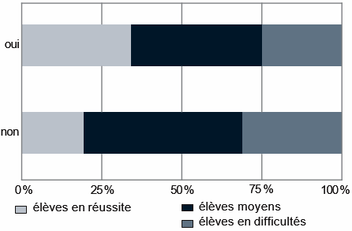
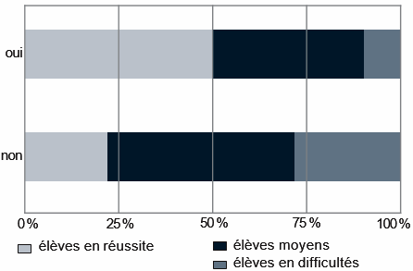
2ème item - Illustrations : Resserrer la focale sociologique sur l’individu par une analyse plus microsociologique
Document 2. Répartition des collégiens dans les classes de difficultés scolaires selon que les parents vivent ensemble ou non...
…dans la population d’ensemble
(N=629)
…dans la sous-population des parents diplômés du supérieur (N=251)
Approche macro : la proportion d’élèves en réussite est, en moyenne, plus élevée lorsque les parents vivent ensemble que lorsqu’ils sont séparés.
Approche plus micro : Un collégien issu de parents scolairement bien dotés a presque trois fois plus de risques d’appartenir à la catégorie des élèves en difficultés lorsque ses parents sont séparés.
24,2
9,5
30,8
28
Les raisons :
- rôle moins important du capital économique,
- rôle moins important du capital culturel.
=> La séparation des parents semble ainsi entraîner la perte du bénéfice habituellement associé aux diplômes parentaux.
Données issues d’une enquête par questionnaire dans quatre collèges de l’agglomération lyonnaise, mars 1999.
Fermer
Gaële Henri-Panabière, « Socialisations familiales et réussite scolaire : …», Idées économiques et sociales, n°191, mars 2018.

Slide 20
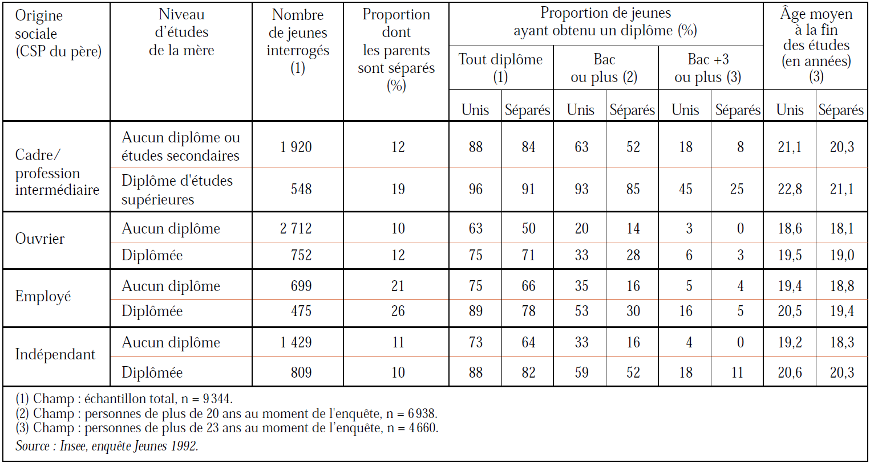
2ème item - Illustrations : Resserrer la focale sociologique sur l’individu par une analyse plus microsociologique
Document 3. Réussite scolaire des jeunes par origine sociale et niveau d'études de la mère,
selon que les parents étaient unis ou séparés quand le jeune avait 18 ans
Cadres
Ouvriers
Pour les enfants d’ouvriers, lorsque la mère n'est pas diplômée et qu’elle est séparée du père, un enfant sur deux (50 %) quitte le système scolaire sans aucun diplôme contre seulement un sur trois (37 %) lorsque les parents sont ensemble. Les chances d'accéder au second cycle universitaire sont très faibles pour les enfants d'ouvriers (3 %) et sont quasiment réduites à néant en cas de dissociation familiale.
Dans les milieux favorisés (le père étant cadre ou exerçant une profession intermédiaire), si la mère est diplômée du supérieur, les enfants ont très peu de chances d’échouer au bac, mais le taux d’échec double en cas de séparation : 15 % au lieu de 7 %. Si, dans ces mêmes milieux, la mère est peu diplômée, le taux d’échec augmente de 11 points : 48 % contre 37 %. Pour ce qui est d’obtenir un diplôme du second cycle universitaire, les chances chutent de 45 % à 25 % si les parents ont rompu leur union.
Fermer
P. Archambault, « Séparation et divorce : quelles conséquences sur la réussite scolaire des enfants ? » Population et société, 2002.
Fermer

Slide 21
2ème item - Illustrations : Resserrer la focale sociologique sur l’individu par une analyse plus microsociologique
⁞ Des caractéristiques familiales différentes sont à l’origine des différences de socialisation et donc de réussites scolaires :
- dotation scolaire des parents,
- sexe du parent le plus diplômé,
- séparation des parents…
⁞ Autres pistes :
- le type de parcours scolaire parental (plus ou moins heurté),
- le rang de naissance,
- le sexe de l’enfant…

Slide 22
3ème item - Comprendre qu’il existe des socialisations secondaires (professionnelle, conjugale, politique) à la suite de la socialisation primaire.
Objectif : Montrer que la famille d’origine et l’école ne sont pas les seules instances de socialisation et que la socialisation ne s’arrête pas avec l’enfance
=> La socialisation s’effectue tout au long de la vie.
⁞ Distinguer socialisation primaire et socialisation secondaire
⁞ Envisager la socialisation comme un processus continu (≠ linéarité) :
Socialisation de renforcement
Socialisation de transformation
Socialisation de conversion
⁞ Pluralité des influences socialisatrices qui n’est pas sans influence sur les trajectoires individuelles.

Slide 23
3ème item - Comprendre qu’il existe des socialisations secondaires (professionnelle, conjugale, politique) à la suite de la socialisation primaire.
Quelques pistes pour aborder le thème :
⁞ La socialisation professionnelle : les médecins/chirurgiens, les footballeurs
⁞ La socialisation conjugale : les normes de propreté (le propre et le sale) dans le couple
⁞ La socialisation politique : importance de la socialisation primaire et de la socialisation secondaire dans formation des préférences politiques (renforcement ou contradiction ?)
=> Montrer que les socialisations secondaires n’effacent jamais totalement les produits de la socialisation primaire mais que ces deux temporalités s’articulent.

Slide 24
4ème item - Comprendre que la pluralité des influences socialisatrices peut être à l’origine de trajectoires individuelles improbables.
Objectif : Analyser sociologiquement les « trajectoires individuelles improbables » ou, plus largement, les « irrégularités sociales » ?
=> Mettre en évidence les processus à l’œuvre dans les socialisations (et la pluralité de ces processus) pour comprendre ces trajectoires improbables.
Alors que les études classiques s’intéressent au résultat majoritaire de la socialisation (la régularité sociologique), de nombreux travaux sociologiques récents s’intéressent aux trajectoires improbables et cherchent à mettre en évidence les raisons de l’improbable.

Slide 25
4ème item - Comprendre que la pluralité des influences socialisatrices peut être à l’origine de trajectoires individuelles improbables.
Quelques pistes pour aborder le thème :
⁞ Les parcours scolaires atypiques : réussites/difficultés scolaires d’enfants issus de milieux faiblement/richement dotés
⁞ Les parcours sociaux atypiques : les transfuges de classe
⁞ Des femmes dans des « sports d’hommes » / dans un métier d’hommes
⁞ Les dissonances culturelles
=> Mettre en évidence la pluri-socialisation des individus et l’articulation entre les différentes influences socialisatrices.

